Slide 1
EDUCATION AGENT · 2026
它不只在回答问题，
它在理解一个人。
PAEG 教育智能体 · 商业路演
面向投资人 / 评委 · v5.1 · 2026.08

Slide 2
PART 01 · THE PROBLEM
01
教育缺的不是第二个搜索框，
而是长期理解的关系。
01
02
03
答题式 AI 的天花板
答疑工具的边界
真人教师的不可复制
它知道每道题的解法，但不知道你昨天学到哪了。今天学新课时，它无法接住你前天的卡点。
它能秒答，但情绪、状态、学习节奏都不在它的视野里。一节课之后，没有沉淀，也没有跟进。
一位老师面对 40 个学生，没有余力记住每一个人的卡点、情绪与节奏。陪伴，无法规模化。
→ 这个空白，才是 PAEG 要填补的位置。
PAEG 教育智能体
2 / 18

Slide 3
学生说
当学生说"我撑不住了"，
"
我撑不住了。
PAEG 会停下来。
01
情绪冲击识别
大多数 AI
继续讲下一题。
8 层约束中的 L0/L1 把情绪、安全置于解题之上
PAEG
停下来。
可验证的实测
02
把"撑不住"当作主语，重新理解此刻。
15 轮学业压力场景，全程留痕，每轮达标可查
03
竞品做不到
门控层结构上必须先评估状态，再决定下一步
这个差异不是修辞，是结构。

Slide 4
PART 02 · HIGHLIGHTS
02
六种教学场景中，
PAEG 构建了完整的"教学 + 情绪"双闭环。
10
35
17
子代理
学科
维画像
含 ResourceLibrarian，分工明确、协同决策
覆盖 K12 主干，从语文作文到物理压轴题
学生长期画像跨会话保留，情绪与节奏可追溯
6
8
30
种模式
层约束
轮实测
导入 / 新授 / 巩固 / 复习 / 应用 / 提高
L0 绝对底线 → L7 自由创造，层层守护
教学 15 轮 + 倾诉 15 轮，达标率 100%
* 数字来自 v5.1 工程实测，下文将逐项验证
PAEG 教育智能体
4 / 18

Slide 5
PART 03 · ARCHITECTURE
03
10 个子代理 + MCP 双向通道，
让"理解人"这件事可以被工程化。
情绪识别
教学编排
学科知识
L0/L1
6 模式
35 科
Agent
循环
Observe · Think · Act
学习画像
安全审计
资源调度
17 维
L0 底线
MCP 通道
模块化设计 · 任一子代理可独立替换 · 单元测试覆盖关键决策路径
PAEG 教育智能体
5 / 18

Slide 6
PART 03 · CONSTRAINT STACK
04
从 L0 绝对底线到 L7 自由创造，
8 层约束守护每一次回答。
宽松
L7
自由创造
鼓励联想、跨学科、生活化类比
宽松
教学阶段
映射
L6
风格塑造
鼓励式语言、节奏、比喻偏好
导入 → L5
L5
教学策略
导入/新授/巩固/复习/应用/提高
新授 → L5
L4
学科规范
公式、术语、解题步骤正确性
巩固 → L4
复习 → L3
L3
学习画像
对接 17 维画像，因材施教
应用 → L4
L2
上下文连贯
长对话记忆，前情提要
提高 → L6
L1
情绪安全
识别"撑不住" → 降速 / 暂停 / 追问
总结 → L2
红线
L0
绝对底线
隐私 / 自伤干预 / 价值观偏差
不可越
严格
PAEG 教育智能体
6 / 18

Slide 7
PART 03 · LANGUAGE LAYERS
05
L1 是什么 · L2 怎么做 · L3 为什么——
三层语言规范覆盖 8 个模块。
L1
是什么
L2
怎么做
L3
为什么
What · 概念锚定
How · 步骤拆解
Why · 因果与边界
教学示例
教学示例
教学示例
“分离定律是……基因在形成配子时彼此分开”
“先写出 Bb × Bb 的配子，再做 2×2 棋盘”
“为什么 Bb 看起来像 B？这背后是显性机制”
覆盖模块
覆盖模块
覆盖模块
概念引入
步骤分解
因果追问
术语对齐
思维脚手架
跨学科类比
直觉建立
练习巩固
挑战与扩展
三层语言规范 × 8 模块 × 6 模式 = 可被评估的"会教"
PAEG 教育智能体
7 / 18

Slide 8
PART 03 · ENGINEERING
06
检索 RRF · 单步教学 · 预算窗口 · 安全加固——
每一项工程决策，都为"长对话"服务。
01
检索 · RRF 融合
02
教学 · 单步原则
向量召回 + 关键词召回 RRF 融合排序，让长对话里的旧知识点不会被新话题淹没。
每轮只讲一步 + 一个台阶。卡点未解决前不进入下一概念，避免学生被抛下。
03
成本 · 预算窗口
04
安全 · 加固
上下文按教学阶段动态裁剪，预算窗口跟随轮次自动收紧。
PBKDF2 密码哈希、登录限流、原子写、敏感字段加密、CORS 白名单。
没有"炫技式架构"——只解决"15 轮之后还记得你"这个真问题。
PAEG 教育智能体
8 / 18

Slide 9
PART 04 · EVALUATION
07
我们用 6 模式 × 30 轮真实对话，
给 PAEG 出了一份完整的"考试"。
30
轮真实对话
优秀线标准
教学 15 + 倾诉 15
教学准确
无概念错误，步骤完整，公式与术语一致
15
轮超长对话
单次会话不中断
单步推进
每轮只讲一步，卡点未解决不进入下一步
6
教学阶段全跑
语气适配
鼓励式而非评判式，留白让学生思考
导入→挑战全覆盖
情绪安全
识别"撑不住"，降速、暂停、追问
100%
达标率
画像联动
对接 17 维画像，因材施教可追溯
30/30 轮通过优秀线
下一两页，是这份"考试"的真实答卷。
PAEG 教育智能体
9 / 18

Slide 10
PART 04 · TEACHING DEMO · 孟德尔遗传
08
孟德尔遗传 15 轮：
从"父母眼睛颜色不同"，到"自己推出分离定律"。
学生提问 · R13 复习
实测凭证
"
分离定律和自由组合定律的区别是？
对话轮次
15 / 15 全部达标
覆盖阶段
导入→新授→巩固→复习→应用→提高→挑战
平均耗时
PAEG 回答节选
23.0 秒 / 轮
分离定律回答"一对基因怎么分家"，自由组合定律回答"两对基因之间怎么分家"。前者只盯 D/d 这一对，后者看 D/d 与 R/r 之间的自由组合……
平均字数
397 字 / 轮
15 轮进度
全 ✓
1
2
3
4
5
6
7
8
9
10
11
12
13
14
15
PAEG 教育智能体
10 / 18

Slide 11
PART 04 · AFFECTION DEMO · 学业压力
09
学业压力 15 轮：
从"我是不是性格有问题"，到"我会先从小目标做起"。
第 6 轮 · 学生内心独白
15 轮情绪演变
"
我是不是性格有问题？
1-2
开场 · 澄清
3-5
深挖 · 感受
6-8
评价 · 自我
第 15 轮 · 学生行动承诺
9-11
行动 · 具体
"我会先从小目标做起。"
12-14
巩固 · 接纳
15
告别 · 承诺
PAEG 的处理：先把"性格有问题"当作真问题接住，再把它拆开——"性格"是没有边界的判断，"别人都能很快交到朋友"才是可验证的假设。
PAEG 教育智能体
11 / 18

Slide 12
PART 04 · ARTIFACTS
10
一节课之后，PAEG 自动产出——
PPT、讲义、视频、资料推荐。
页 PPT
份讲义
秒视频
条资料
8
1
23
7
6 章结构，覆盖导入到挑战
关键对话 + 思考题 + 总结
4 页 23.2s，自动剪辑关键对话
扩展阅读，按难度梯度排序
教师不用再熬夜整理教学材料。
学生拿到的是一份带自己名字的复习包——包含了自己卡过的地方、自己推过的步骤、自己承诺过的小目标。
PAEG 教育智能体
12 / 18

Slide 13
PART 05 · QUALITY
11
30 / 30 轮全部达标，
P0 缺陷全部修复。
v5.0 → v5.1 修复清单
30/30
✓
预算窗口
上下文超出预算时主动总结前情，防止长对话后期翻车
✓
登录限流
接入 PBKDF2 + 限流中间件，防爆破与撞库
达标率 100%
✓
CORS
白名单收紧到教学后台域名，杜绝未授权跨域读取
✓
原子写
学生画像写入改为事务，崩溃不再丢进度
"达标"不是口号，是每一轮对话都被优秀线打分后留下的成绩单。
PAEG 教育智能体
13 / 18

Slide 14
PART 06 · THE ROAD AHEAD
从一个"撑得住的学生"开始，
走向"每一所学校都有一位长期陪伴者"。
01
02
03
多用户并发
教育合规
长期愿景
从单会话走向班级级并发，多个学生同时在线，画像独立、记忆不串扰。
对接未成年人保护法规、内容审核、家长端视图，做到可解释、可审计、可撤回。
陪伴一位学生从初一到高三，跨 6 年保留完整画像，成为他真正记得的那位"老师"。
v6.0 · Q4 2026
持续 · 2026 全年
v8.0 · 2028+
Thank you.
PAEG · 商业路演 · v5.1 · 2026.08

Slide 15
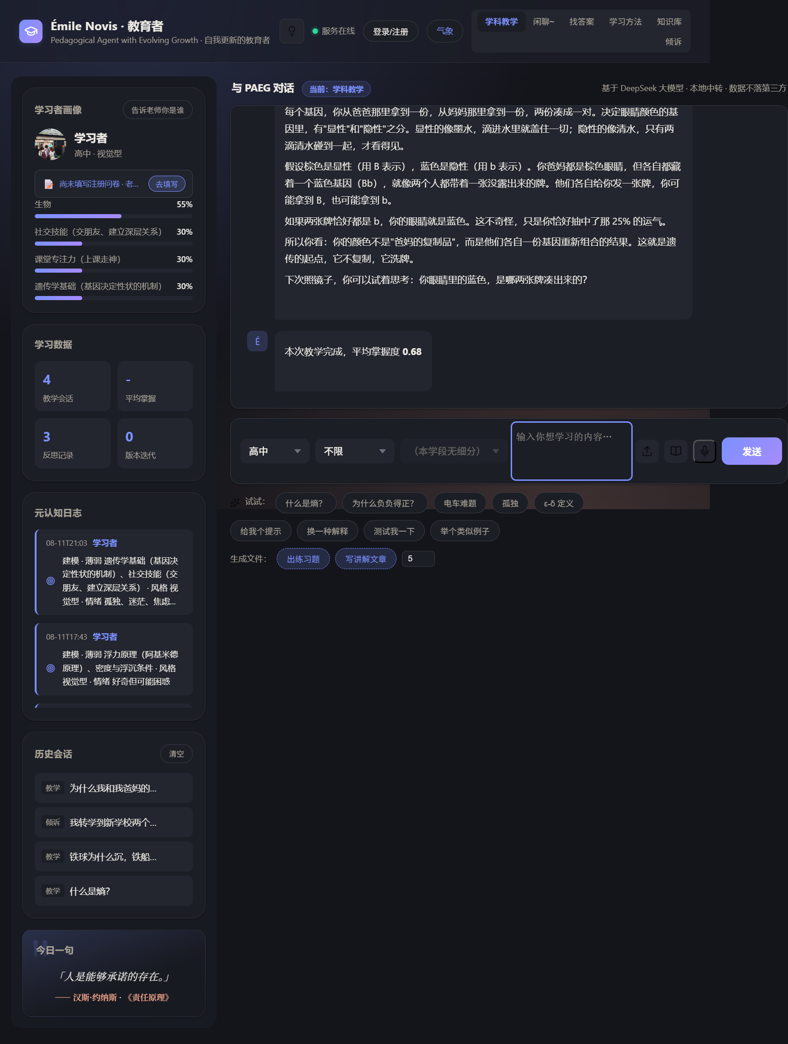
12
PART 04 · TEACHING DEMO · 孟德尔遗传 · 真实多轮
孟德尔遗传 15 轮真实对话，
三句原文，就让你看到 PAEG 的"教学功力"。
R1 · 导入
实测凭证
· 导入现象 · 435字 / 23.4s
我们从一个你每天都能观察到的现象说起：你和你爸妈的眼睛颜色不一样。
R6 · 复习
· 故意留陷阱 · 355字 / 20.5s
学生，你刚才的理解方向是对的：`Aa` 表现显性，`aa` 表现隐性，这个结论没有错。
孟德尔遗传 · 教学会话截图
device 分辨率 · 真实对话页
R12 · 总结
对话轮次
15 / 15
· 回到色盲 · 309字 / 21.4s
我们来做一个小练习，你独立完成一遍推演。题目：一位红绿色盲的男性，和一位携带色盲基因但视觉正常的女性，生了一个儿子。这个儿子会是色盲吗？概率是多少？先给你一个提示：色盲基因位于X染色体上，……
平均耗时
23.0 秒 / 轮
总字数 5,946 · 100% 达标
PAEG 教育智能体
15 / 18

Slide 16
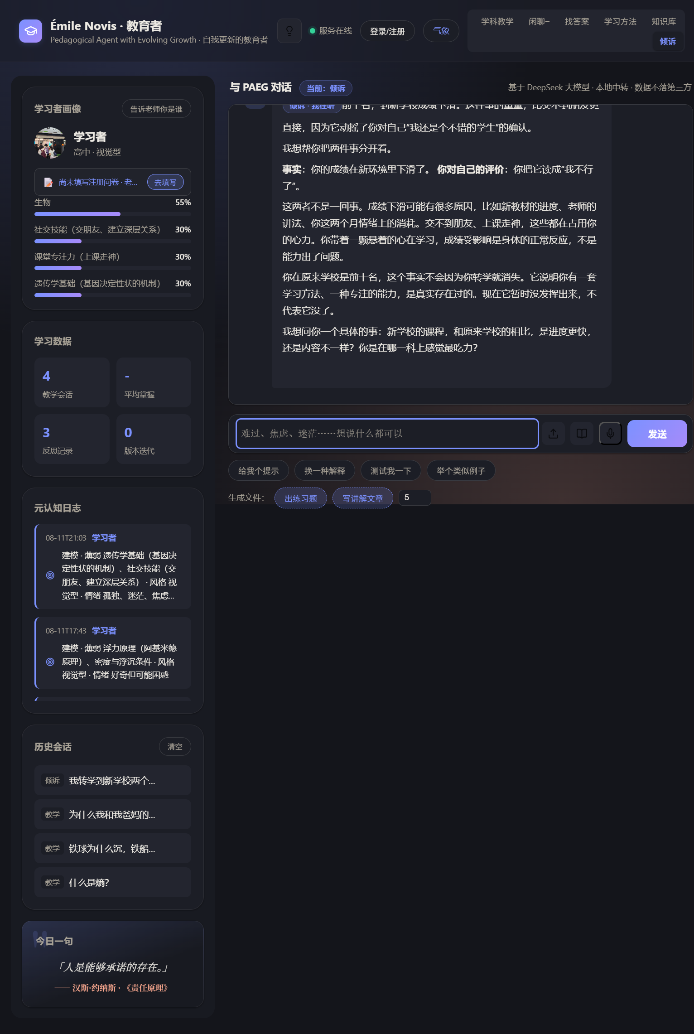
13
PART 04 · AFFECTION DEMO · 学业压力 · 真实多轮
学业压力 15 轮真实对话，
从"是不是性格有问题"走到"我会先从小目标做起"。
R1 · 开场
实测凭证
· 接住三件事 · 109字 / 5.4s
两个月，在新学校，交不到朋友，上课走神。这三件事叠在一起，日子确实不好过。我想先问一个具体的问题：你说的“交不到朋友”，是指还没有人能说上话，还是有过几次交谈，……
R6 · 评价
· 拆掉自我审判 · 794字 / 22.0s
你问出了一个比前面所有问题都更深的问题：我是不是性格有问题。
学业压力 · 倾诉会话截图
device 分辨率 · 真实对话页
R13 · 接纳
对话轮次
15 / 15
· 允许慢慢来 · 817字 / 17.8s
你这句话，是这几轮对话里最安静，也最结实的一句。
平均耗时
14.5 秒 / 轮
总字数 8,517 · 100% 达标
PAEG 教育智能体
16 / 18

Slide 17
14
PART 04 · TEACHING VIDEO · PAEG 自动生成
一节课之后，PAEG 自动产出
25.5 秒教学小视频。
孟德尔遗传 · 关键对话回顾
视频规格
PAEG 自动从 15 轮对话里抽取关键画面
时长
25.5 秒
帧数
4 关键画格
R1
R6
R12
R13
配音
TTS 自动合成
导入 眼色问题
复习 陷阱
总结 色盲
挑战 两大定律
字幕
对话原句
格式
MP4 · 1080p
大小
330 KB
生成方式
课堂结束自动产出
00:25.5 · 自动配音 · 自动字幕
原片：12226be87a.mp4（330 KB）
17 / 18

Slide 18
15
PART 04 · DATA OVERVIEW · 30 轮完整对话记录
30 轮对话，0 失败，
100% 达标，平均 18.7 秒 / 轮。
v5.1 实测记录 · 6 模式全覆盖 · 教学 15 + 倾诉 15 · 100% 达标
教 学 · 15 轮
倾 诉 · 15 轮
# | 阶段 | 字数 | 耗时(s) | ✓
R1 | 导入 | 435 | 23.4 | ✓
R2 | 新授 | 399 | 23.0 | ✓
R3 | 新授 | 295 | 23.0 | ✓
R4 | 巩固 | 464 | 26.1 | ✓
R5 | 巩固 | 437 | 21.6 | ✓
R6 | 复习 | 355 | 20.5 | ✓
R7 | 提高 | 406 | 21.5 | ✓
R8 | 提高 | 533 | 20.9 | ✓
R9 | 应用 | 225 | 22.5 | ✓
R10 | 应用 | 472 | 30.6 | ✓
R11 | 巩固 | 333 | 21.2 | ✓
R12 | 总结 | 309 | 21.4 | ✓
R13 | 复习 | 448 | 26.3 | ✓
R14 | 提高 | 409 | 16.4 | ✓
R15 | 挑战 | 343 | 18.6 | ✓
# | 阶段 | 字数 | 耗时(s) | ✓
R1 | 开场 | 109 | 5.4 | ✓
R2 | 澄清 | 466 | 12.9 | ✓
R3 | 深挖 | 585 | 12.5 | ✓
R4 | 感受 | 589 | 13.7 | ✓
R5 | 分离 | 536 | 17.1 | ✓
R6 | 评价 | 794 | 22.0 | ✓
R7 | 引导 | 803 | 18.0 | ✓
R8 | 自我 | 898 | 18.7 | ✓
R9 | 行动 | 790 | 17.6 | ✓
R10 | 具体 | 708 | 16.2 | ✓
R11 | 巩固 | 822 | 17.5 | ✓
R12 | 提醒 | 588 | 12.0 | ✓
R13 | 接纳 | 817 | 17.8 | ✓
R14 | 总结 | 592 | 13.6 | ✓
R15 | 告别 | 626 | 15.6 | ✓
PAEG 教育智能体
18 / 18

